Slide 1
Bases de numeración Aritmética binaria
Curso 2021-2022
Mar Angulo Martínez

Slide 2
Aritmética binaria
La información en la computadora
Los sistemas digitales manejan información binaria, por tanto es importante conocer las operaciones fundamentales en términos binarios
Cada uno de los datos se puede representar por un conjunto de bits
¿Cómo codifica y cómo opera internamente una computadora?

Slide 3
Aritmética binaria
Sistemas de numeración
Representación de los números mediante un alfabeto compuesto por b guarismos, símbolos o cifras.
b se denomina base del sistema y es el número de cifras que componen el alfabeto. Los más utilizados en Informática son:
Sistema decimal: base 10; cifras: {0,1,2,3,….9}
Sistema binario: base 2: cifras: {0,1} se llaman cifras binarias ó bits
Sistema octal: base 8; cifras: {0,1,2,…7}
Sistema hexadecimal; base 16: {0,1,2,….9,A,B,C…F}
El sistema base 64 se emplea para representar cadenas muy largas que pueden contener texto
Significado de un número en base b: $N=…+a_{3}b^{3}+$ $a_{2}b^{2}$ +$a_{1}b$+$a_{0}$ $b^{0}+a_{−1}b^{−1}+$ $a_{−2}b^{−2}$ +$a_{−3}b^{−3}$ +…

Slide 4
Aritmética binaria
Paso de sistema decimal a sistema binario
Parte entera: los dígitos binarios son los restos que se obtienen al ir dividiendo la parte entera entre 2 y el último cociente, en orden inverso a cómo se han obtenido
Parte decimal: se va multiplicando por 2 la parte fraccionaria del número y las partes fraccionarias de los números que se van obteniendo. Nos quedamos con las partes enteras de los productos obtenidos
Ejercicios 1)Expresar 57 3,125 323,4 en binario
2) Escribir en decimal los binarios: 11100101 10100,00111 0,10101

Slide 5
Aritmética binaria
Sistema octal (base 8)
Conversión sistema binario / sistema octal
Cada símbolo octal se corresponde con 3 bits y las conversiones se hacen expandiendo o agrupando
Puedes hacer la conversión de cada grupo de 3 cifras ($2^{3}$=8) a partir del punto decimal hacia la izquierda y hacia la derecha (y tendrás que añadir ceros si es necesario para completar grupos de 3)
Podrías también hacer el cambio a base 10 y luego a base 2
Ejercicios 1) Expresar 10001101100,1101(2 y 10100,1010(2 en base 8
2) Escribir 1.367,25(8 y 537,24(8 en base 2
3) Comprobar resultados expresando estos valores en decimal

Slide 6
Aritmética binaria
Sistema hexadecimal (base 16)
Conversión sistema binario / sistema hexadecimal
Cada símbolo hexadecimal se corresponde con 4 bits y las conversiones se hacen expandiendo o agrupando
Puedes hacer la conversión de cada grupo de 4 cifras ($2^{4}$=16) a partir del punto decimal hacia la izquierda y hacia la derecha (y tendrás que añadir ceros si es necesario para completar grupos de 4)
Podrías también hacer el cambio a base 10 y luego a base 2
Ejercicios 1) Expresar 10001101100,1101(2 y 10100,1010(2 en base 16
2) Escribir 1A7,C4(H y 5DB,24(H en base 2
3) Comprobar resultados expresando estos valores en decimal

Slide 7
Aritmética binaria
Representación de datos numéricos
Representación interna distinta para números enteros y reales
Límites: dependen del número de bits asignados (y de la forma de representación)
Límites superior e inferior para que un número pueda ser representado
Overflow: una operación produce un número tan grande que provoca desbordamiento (se sobrepasa el límite superior)
Underflow: límite inferior (se sobrepasa el límite inferior)
Ejemplo: si el computador utiliza 6 bits para representar enteros positivos: el nº más grande que puede almacenar es 111111 en base 2 = 65 (en base 10)
Con 16 bits se pueden representar los valores desde 0 hasta 65535 incluido
($2^{16}$ =65536)

Slide 8
Aritmética binaria
Representación de números enteros
¿Cómo expresamos un número negativo?
Representación en complementos

Slide 9
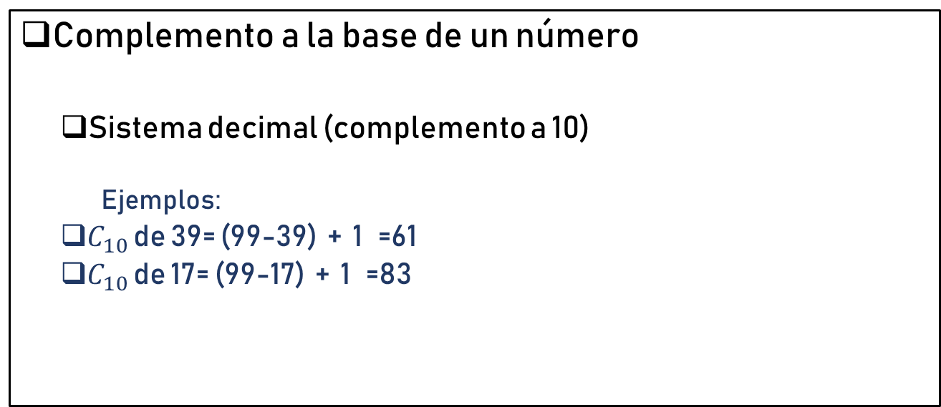
Aritmética binaria
Complemento a la base de un número
Sistema decimal (complemento a 10)
Ejemplos:
$C_{10}$ de 39= (99-39) + 1 =61
$C_{10}$ de 17= (99-17) + 1 =83

Slide 10
Aritmética binaria
Sistema binario (complemento a 2)
$\text{Complemento} \text{a} \text{dos} \text{de} \text{un} \text{n}\text{ú}\text{mero} \text{N} \text{con} \text{n} \text{bits}\text{:}$
$$C_{2N}\text{= }2^{n}\text{− }\text{N}$$
$\text{Complemento} \text{a} \text{uno} \text{de} \text{un} \text{n}\text{ú}\text{mero} \text{N} \text{con} \text{n} \text{bits}\text{:}$
$$C_{1N}\text{=}C_{2N}\text{− }\text{1}$$
Nota: el complemento a 1 de un número binario es el que resulta de invertir los 1 y los 0 en ese número

Slide 11
Aritmética binaria
Ejemplos
$C_{2N}$ de 1010= (1111-1010) + 1 =0101 +1 = 0110
$C_{2N}$ (con 6 dígitos) de 45(10= $C_{2N}$ de 101101(2
Paso 1: Calculamos $C_{1N}=$ 010010
Paso 2: $C_{2N}$ = $C_{1N}$+1 = 010011
Observar que el $C_{2N}$ de 45 con 6 dígitos en decimal es 19 ($2^{6} −45)$
Y que el nº binario resultante corresponde al 19 decimal
$C_{2N}$ (con 9 dígitos) de 421(10= $C_{2N}$ de 110100101(2
Paso 1: Calculamos $C_{1N}=$ 001011010
Paso 2: $C_{2N}$ = $C_{1N}$+1 = 001011011
Observar que el $C_{2N}$ de 421 con 9 dígitos en decimal es $2^{9} −421=91$
Y que el nº binario resultante corresponde al 91decimal

Slide 12
Aritmética binaria
Resumen:
El $C_{2N}$ de un número binario se obtiene intercambiando unos y ceros (complemento a uno) y sumando 1 al resultado
Representación de números enteros (positivos y negativos)
Si el bit más significativo es un 0 , tenemos un nº positivo
Si el bit más significativo es un 1, expresa un nº negativo (aquel cuyo valor absoluto es el complemento a dos del nº binario representado
Utilizando este sistema de representación, se reduce la complejidad de los circuitos porque ya no son necesarios circuitos específicos para restar

Slide 13
Aritmética binaria
Ejemplos
$Representar 5 y −5 con 8 bits$
5 = 00000101(2
${ −5 es el C}_{2N}$ (con 8 dígitos) de 00000101(2
Paso 1: Calculamos $C_{1N}=$ 11111010
Paso 2: $C_{2N}$ = $C_{1N}$+1 = 11111011
Observar que el $C_{2N}$ de 5 con 8 dígitos en decimal es $2^{8}$-5= 251
Y que el nº binario resultante corresponde al 251 decimal
${Representar 47 y −47 con 7 bits C}_{}$
${ −47 es el C}_{2N}$(con 7 dígitos) de0101111(2
Paso 1: Calculamos $C_{1N}=$ 1010000
Paso 2: $C_{2N}$ = $C_{1N}$+1 = 1010001
Observar que el $C_{2N}$ de 47 con 7 dígitos en decimal es $2^{7} −47=81$
Y que el nº binario resultante corresponde al 81decimal

Slide 14
Aritmética binaria
Operaciones en sistema binario
Ejemplo 1
En decimal: 5 +5 = 10 (0 unidades y una decena)
En binario: 1+1 = 2 =10(2 (0 unidades y una decena)
¿Cómo sería en binario 5 + 7?
En binario: 101+111 =1100(2 (0 unidades y 0 decenas, se conforman unidades de orden superior)

Slide 15
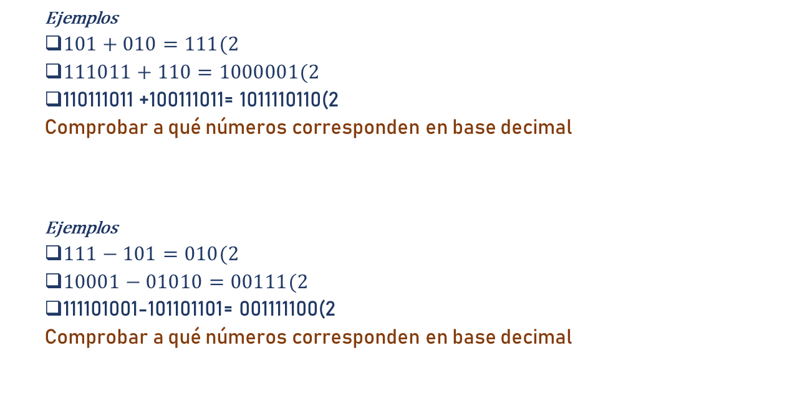
Aritmética binaria
Ejemplos
$101+010=111(2$
$111011+110=1000001(2$
110111011 +100111011= 1011110110(2
Comprobar a qué números corresponden en base decimal
Ejemplos
$111−101=010(2$
$10001−01010=00111(2$
111101001-101101101= 001111100(2
Comprobar a qué números corresponden en base decimal
Restar en binario: sumar al minuendo el complemento a dos del sustraendo

Slide 16
Aritmética binaria
Producto binario
El ordenador realiza el producto mediante sumas repetidas:
Cada dos “1” se genera un arrastre (“me llevo una”)
Para sumar:
Si el número de UNOS es par, la suma es un CERO y si es impar es un UNO.
Para determinar los arrastres a una posición superior, se cuentan los pares de UNOS
Ejemplo: Calcular 3349x13

